Slide 1
Четыре замечательные точки треугольника
Учитель математики
МОУ «Гимназия №1» г.Печоры
Республики Коми
Рогова Э.Н.

Slide 2
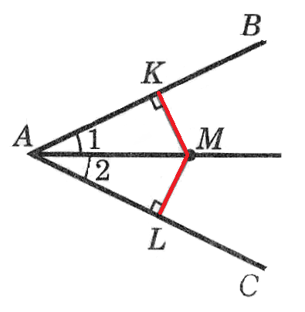
Теорема о биссектрисе угла

Slide 3
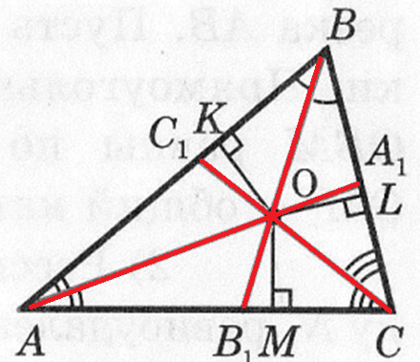
Следствие: биссектрисы треугольника
пересекаются в одной точке

Slide 4
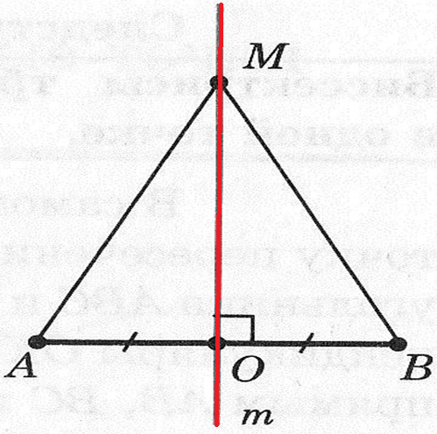
Теорема о серединном перпендикуляре к отрезку

Slide 5
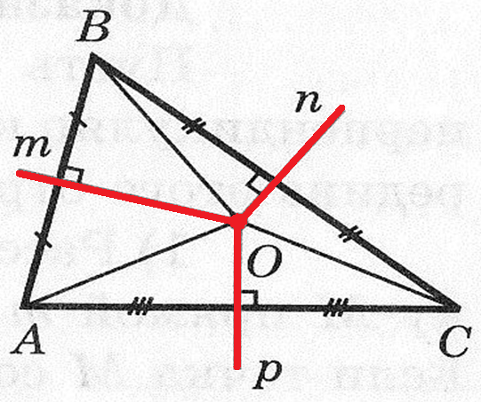
Следствие: серединные перпендикуляры
к сторонам треугольника
пересекаются в одной точке

Slide 6
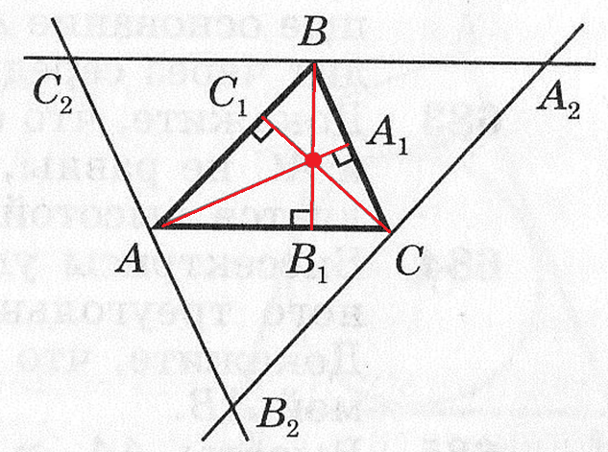
Теорема
Высоты треугольника ( или их продолжение)
пересекаются в одной точке

Slide 7
ЗАДАЧИ
по теме :
«Четыре
замечательные
точки
треугольника»

Slide 8
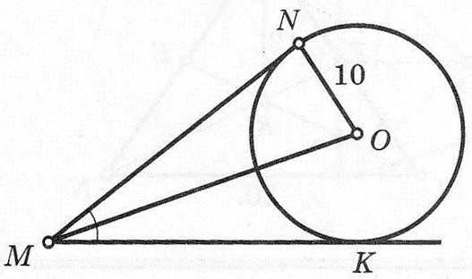
1
Дано: ON = 10, NMK = 60°
Найти: OM

Slide 9
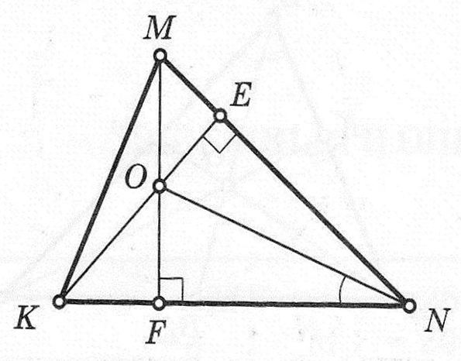
2
Дано: MKN = 66°
Найти: FNO

Slide 10
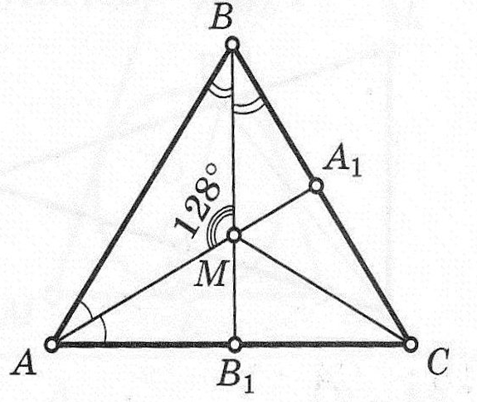
3
Найти: ${MCB}_{1}$

Slide 11
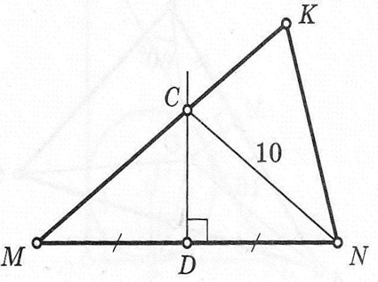
4
Дано: MK = 17, CN = 10, MD = DN
Найти: CK

Slide 12
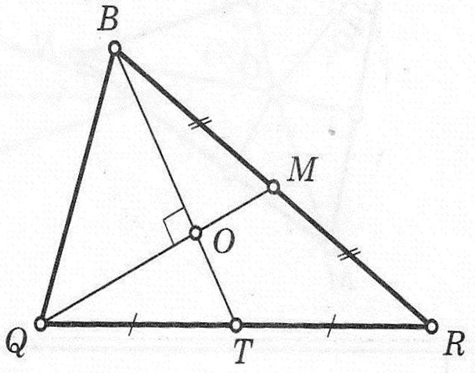
5
Дано:
BM = MR,
QT = TR,
QM = 9,
BT = 12
Найти: $S_{∆BOQ}$

Slide 13
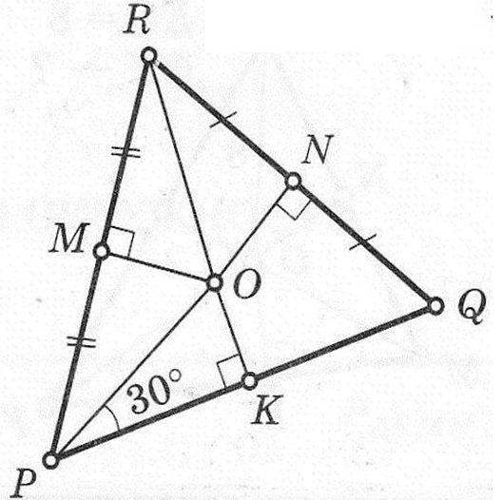
6
Дано: RO = 20, RM = MP, RN = NQ
Найти: OK

Slide 14
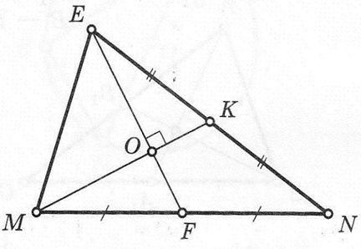
7
Дано: EF = 18, MK = 15,
EK = KN, MF = FN
Найти: ON

Slide 15
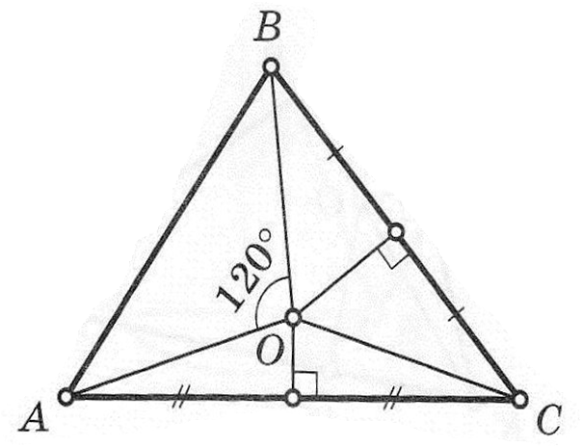
8
Дано: AB = 20
Найти: OC

Slide 16
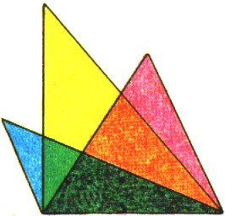
Литература:
1. Геометрия, 7-9: Учеб. для общеобразоват. учреждений/Л.С.Атасян, В.Ф.Бутузов, С.Б. Кадомцев и др.- М.:Просвещение,
2003. – 384 с.

